Slide 1
Урок для старших классов «разговоры о важном»

Slide 2
Финансовая грамотность: путь к личной финансовой устойчивости

Slide 3
Что такое финансовая грамотность?
Финансовая грамотность — это способность понимать и эффективно использовать финансовые инструменты: бюджетирование, сбережения, кредиты и инвестиции.
Она включает осознанное принятие решений о доходах и расходах для достижения личных финансовых целей.
Финансово грамотный человек умеет планировать бюджет, избегать долгов и оценивать финансовые риски.
Развитие финансовой грамотности — основа долгосрочной финансовой устойчивости и экономической самостоятельности.

Slide 4

Важность управления личными финансами
Эффективное управление личными финансами помогает избегать долгов и достигать жизненных целей, таких как покупка жилья или выход на пенсию.
Люди с высоким уровнем финансовой грамотности чаще формируют сбережения и инвестируют, обеспечивая долгосрочную финансовую устойчивость.

Slide 5
Основные принципы здоровых финансов
Здоровые финансы строятся на базовых принципах:
разумное планирование бюджета,
регулярное накопление сбережений,
минимизация долгов,
инвестирование с учетом рисков и долгосрочное финансовое планирование.
Следуя этим правилам, человек формирует устойчивую финансовую подушку и уверенность в будущем.

Slide 6

Доходы и расходы: баланс и контроль
Ведение бюджета помогает выявить лишние траты и направить средства на сбережения или инвестиции.
Регулярный контроль расходов снижает риск долговой нагрузки и финансовых кризисов.
Финансовая дисциплина — ключ к достижению краткосрочных и долгосрочных целей, таких как покупка жилья или выход на пенсию.
Семьи, ведущие учет доходов и расходов, в среднем на 30% эффективнее управляют своими финансами.

Slide 7
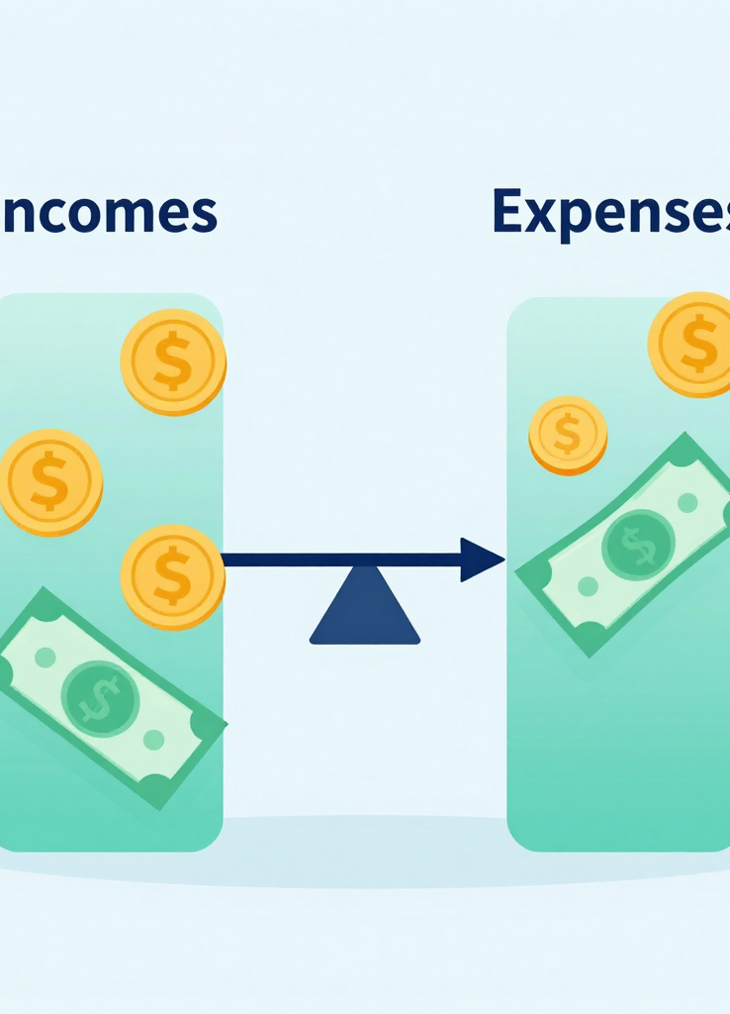
Составление личного бюджета
Ведение личного бюджета помогает контролировать расходы и выявлять возможные источники экономии.
60% людей, регулярно составляющих бюджет, отмечают улучшение финансовой дисциплины и снижение долгов.

Slide 8
Формирование финансовых целей
Определение краткосрочных и долгосрочных целей. Четкое понимание временных рамок помогает структурировать финансовые планы.
Постановка измеримых задач. Конкретные цифры (например, сумма, срок накопления) делают цели реалистичными и достижимыми.
Приоритизация целей. Расстановка приоритетов позволяет распределять ресурсы эффективно и избегать перерасхода.
Регулярный пересмотр и корректировка. Изменение обстоятельств требует гибкости в подходе к финансовым целям.

Slide 9

Экстренный резерв: зачем он нужен?
Экстренный резерв помогает справляться с непредвиденными расходами, такими как болезнь или поломка автомобиля, не прибегая к кредитам.
Рекомендуется иметь сумму, эквивалентную 3–6 месяцам расходов, чтобы сохранять стабильность в периоды финансовых трудностей.

Slide 10

Здоровое отношение к кредитам и займам
Занимайте только то, что сможете вернуть с учетом процентов и сроков.
Перед оформлением кредита изучите полные условия, включая скрытые комиссии и штрафы.

Slide 11

Работа с долгами: стратегии погашения
Эффективное погашение долгов начинается с четкого понимания сумм, процентных ставок и сроков. Основные стратегии включают метод «снежного кома» (сначала погашаются малые долги) и метод «лавины» (приоритет — высокие проценты). Важно соблюдать дисциплину, фиксировать прогресс и избегать новых долгов в процессе.

Slide 12
Кредитная история и кредитный рейтинг
Кредитная история содержит информацию о всех ваших займах, платежах и задолженностях.
Кредитный рейтинг — это числовой показатель, отражающий вашу надежность как заемщика.
Чем выше кредитный рейтинг, тем легче получить кредит на выгодных условиях.
Кредитный рейтинг рассчитывается на основе вашей кредитной истории с использованием специальных формул, учитывая пунктуальность платежей, уровень долгов и возраст кредитов.

Slide 13
Способы накопления и сбережения денег
Бюджетирование. Ведение личного бюджета помогает контролировать расходы и выделять средства на сбережения.
Автоматические переводы. Настройка автоматического перевода части дохода на сберегательный счёт повышает дисциплину накоплений.
Чрезвычайный фонд. Создание резерва на непредвиденные расходы обеспечивает финансовую устойчивость в кризисных ситуациях.
Инвестирование. Размещение денег в надёжные финансовые инструменты позволяет преодолеть инфляцию и увеличить капитал со временем.

Slide 14

Инвестиции для начинающих
Начинать инвестировать можно даже с небольших сумм — главное регулярность и долгосрочный подход.
Диверсификация портфеля помогает снизить риски для новичков на финансовом рынке.
Диверсификация — это стратегия распределения ресурсов, активов или усилий между разными направлениями, целями или объектами с целью снижения рисков и повышения устойчивости.

Slide 15

Риски и доходность: основы инвестирования
Инвестирование предполагает баланс между риском и ожидаемой доходностью: чем выше потенциальная прибыль, тем выше вероятность потерь. Понимание своей толерантности к риску и диверсификация портфеля помогают минимизировать убытки и достигать стабильных финансовых результатов.

Slide 16

Пенсионные накопления и долгосрочное планирование
Регулярные отчисления в пенсионные фонды с молодости позволяют значительно увеличить накопления к выходу на пенсию благодаря сложному проценту.
Долгосрочное финансовое планирование помогает снизить стресс в пожилом возрасте и сохранить независимость.
Многие люди недооценивают продолжительность жизни после пенсии, что ведёт к недостатку средств в последующие годы.
Каждый дополнительный год откладывания начала накоплений может сократить будущий пенсионный капитал на 25% и более.

Slide 17

Страхование: защита от финансовых рисков
Страхование помогает компенсировать убытки при непредвиденных событиях, таких как болезни, аварии или стихийные бедствия.
Выбор подходящего страхового полиса снижает финансовую нагрузку и повышает ощущение безопасности.

Slide 18
Финансовые мошенничества: как не стать жертвой
Не доверяйте непроверенным источникам. Будьте осторожны с предложениями, которые кажутся слишком выгодными.
Проверяйте информацию. Убедитесь в достоверности организаций и лиц, предлагающих финансовые услуги.
Не передавайте личные данные. Никогда не сообщайте пароли, пин-коды и данные карт по телефону или в письмах.
Установите защиту. Используйте антивирусы и включайте двухфакторную аутентификацию на финансовых аккаунтах.

Slide 19

Финансовые инструменты и технологии
Современные технологии упрощают управление личными финансами: мобильные банки и приложения для бюджета помогают отслеживать доходы и расходы в реальном времени.
Криптовалюты и блокчейн-платформы открывают новые возможности для инвестиций и децентрализованных финансов, но требуют высокой степени финансовой грамотности.

Slide 20

Финансовая дисциплина и привычки
Финансовая дисциплина — это регулярное следование плану управления доходами и расходами, которое формирует устойчивые привычки, такие как ведение бюджета, откладывание средств и осознанное потребление. Эти привычки лежат в основе личной финансовой устойчивости.

Slide 21

Образование и развитие финансовой грамотности
Финансовая грамотность помогает людям принимать осознанные решения по управлению доходами, расходами и сбережениями.
Программы финансового образования в школах снижают риск долговой зависимости у молодежи.
Страны с высоким уровнем финансовой грамотности демонстрируют большую экономическую устойчивость на уровне домохозяйств.
Согласно исследованиям, 60% взрослых в мире не обладают базовой финансовой грамотностью.

Slide 22

Заключение: шаги к финансовой независимости
Финансовая независимость начинается с осознанного управления доходами и расходами.
Инвестирование и постепенное накопление активов — ключевой этап устойчивости в долгосрочной перспективе.

Slide 23


